Slide 1
Análisis de la certificación Business Alliance for Secure Commerce (BASC) en el sector exportador del Ecuador y su aporte en la seguridad de la cadena logística internacional
Autor: Marco Antonio Ayerve
Tutora: MIB. Jenny Vinueza
Sangolquí
13 de Agosto del 2020

Slide 2
Introducción
Planteamiento del problema
Objetivos
Proposición
Metodología

Slide 3
Introducción
Planteamiento del problema
Control en la trazabilidad de las operaciones logísticas sea más complejo.
Se utilice el comercio lícito para actividades ilícitas.
Control integral de las operaciones logísticas
Sistemas de Gestión
Pérdidas en costos
Prestigio internacional
Apertura de oportunidades de negocio
La expansión de los mercados ha generado mayores riesgos para el sector exportador ecuatoriano

Slide 4
Introducción
Planteamiento del problema
¿Cuál es la contribución de la certificación Business Alliance for Secure Commerce (BASC) en el sector exportador del Ecuador en relación con la seguridad de la cadena logística internacional?

Slide 5
Introducción
Objetivos
Objetivos específicos
Objetivo general
Describir el entorno global de la seguridad de la cadena logística en el contexto del comercio internacional.
Analizar la certificación Business Alliance for Secure Commerce (BASC) en el sector exportador del Ecuador y su contribución en la seguridad de la cadena logística internacional.
Examinar la estructura de la Norma Internacional BASC V05-2017 y el Estándar Internacional del Exportador en la seguridad de la cadena logística internacional.
Determinar la situación actual de las empresas exportadoras del Ecuador certificadas bajo la Norma Internacional BASC y el Estándar Internacional del Exportador.

Slide 6
Introducción
Proposición general
Si la certificación Business Alliance for Secure Commerce (BASC) aporta al sector exportador del Ecuador en la seguridad de la cadena logística internacional, el comercio internacional es seguro y sostenible.

Slide 7
Introducción
Metodología
Enfoque cualitativo
Exploratoria y Descriptiva
Fuente de análisis secundarias:
CEPAL
ITC
UNCTAD
OMC
Entrevista semi estructurada
Fuente de análisis secundarias:
Norma Internacional BASC V05-2017
Estándar Internacional del Exportador
WBO
CBO
Entrevista semi estructurada
Entrevista semi estructurada
Determinar la situación actual de las empresas exportadoras del Ecuador certificadas bajo la Norma Internacional BASC y el Estándar Internacional del Exportador
Describir el entorno global de la seguridad de la cadena logística en el contexto del comercio internacional
Examinar la estructura de la Norma Internacional BASC V05-2017 y el Estándar Internacional del Exportador en la seguridad de la cadena logística internacional
Objetivo 3
Objetivo 1
Objetivo 2

Slide 8
Introducción
Metodología
EMPRESA
The Tesalia Springs Company S.A.
Yanbal Ecuador S.A.
Provefrut S.A.
Bopp del Ecuador S.A.
Ecofroz S.A.
Alimentos Superior Alsuperior S.A.
Nintanga S.A.
Terrafertil S.A.
Tinflex S.A.
Florícola San Isidro Labrador Florsani Cia. Ltda.
Fairis C.A.
Productora de Gelatina Ecuatoriana S.A. Prodegel
Ahcorp Ecuador Cia. Ltda.
Total de entrevistas aplicadas
Representante de la Dirección Nacional de Antinarcóticos DNA (1)
Empresas exportadoras certificadas BASC (12)
Representante de BASC Capítulo Pichincha (1)
Nota: mismo representante para la empresa Provefrut S.A. y Nintanga S.A.

Slide 9
Marco teórico
Teorías de soporte
Contexto internacional
Business Alliance for Secure Commerce (BASC)

Slide 10
Marco teórico
Teorías de soporte
Responsabilidad Social Empresarial (RSE)
Sostenibilidad Empresarial
Teoría de los grupos de interés
Teoría de la legitimación
Teoría de la ética y la moral en los negocios

Slide 11
Marco teórico
Contexto internacional
Entorno del comercio global
Seguridad de la cadena logística
Década de los cincuenta
Crecimiento superior al del PIB mundial del comercio global
“La seguridad de la cadena logística es el conjunto de acciones que se realizan para velar por el correcto y oportuno funcionamiento de las cadenas de suministro frente amenazas externas como pueden ser actos terroristas o criminales” (Pérez Salas, 2013).
Acuerdo General sobre Aranceles Aduaneros y Comercio (GATT)
Incremento del comercio marítimo
Responsable de movilizar cerca del 80% de mercancías
Ronda de Uruguay
Cadenas de Valor Mundiales (CVM)

Slide 12
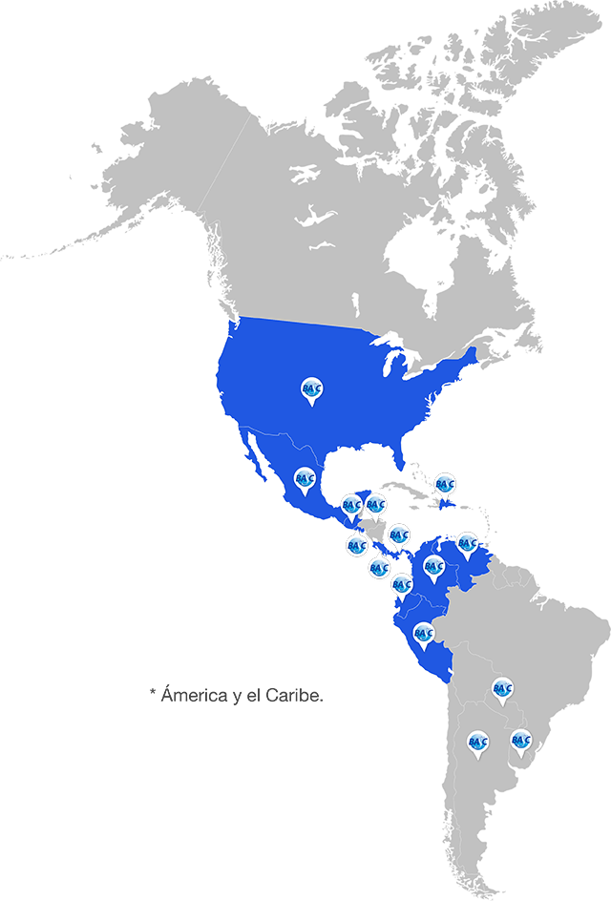
Marco teórico
Business Alliance for Secure Commerce (BASC)
BASC nace en 1996
En el año 2002 se constituye la World BASC Organization – WBO
En 1999 el programa es implementado en Ecuador
La certificación BASC es un programa voluntario.
WBO define a BASC como “una alianza empresarial internacional que promueve un comercio seguro en cooperación con gobiernos y organismos internacionales”.
Establecimiento y manejo de estándares globales de sistemas de control y seguridad.
5.0.1 relación directa con la carga
5.0.2 relación indirecta con la carga
5.0.3 sin relación con la carga

Slide 13
Marco teórico
Business Alliance for Secure Commerce (BASC)
Norma Internacional BASC Versión 5 – 2017
Estándar Internacional de Seguridad BASC 5.0.1 Versión 5 - 2017
Contexto de la empresa
Liderazgo
Planificación
Apoyo
Evaluación del desempeño
Mejora
Requisitos de asociados de negocio
Seguridad de las unidades de carga y unidades de transporte de carga
Seguridad en los procesos de manejo de la carga
Seguridad en los procesos relacionados con el personal
Control de acceso y seguridad física
Seguridad en los procesos relacionados con la tecnología y la información

Slide 14
Entorno global de la seguridad de la cadena logística en el contexto del comercio internacional
Entorno del comercio global
Seguridad de la cadena logística

Slide 15
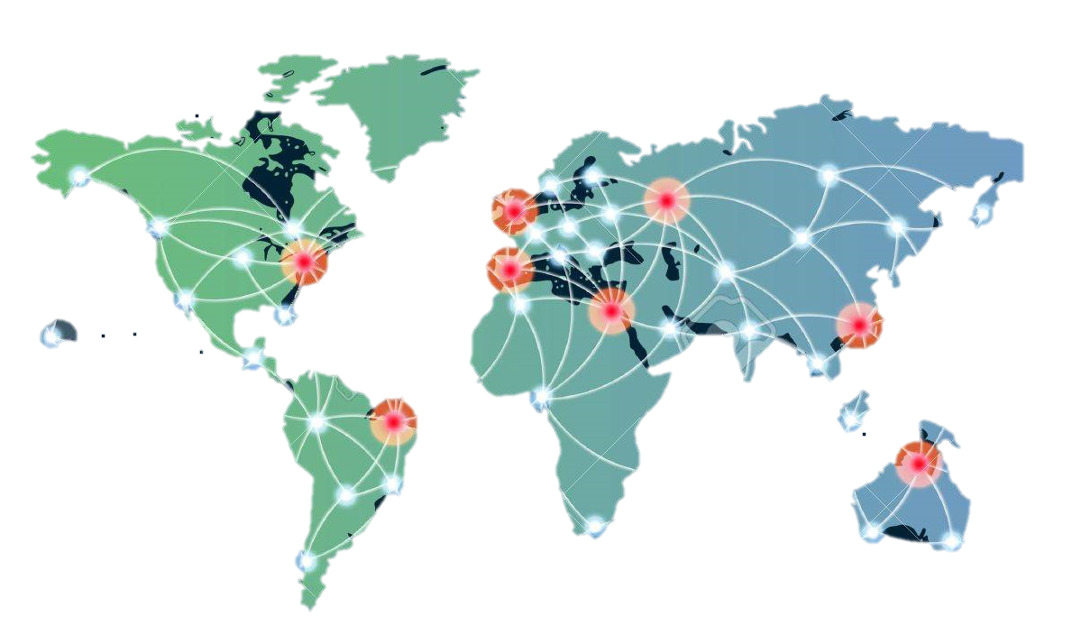
Entorno global de la seguridad de la cadena logística en el contexto del comercio internacional
Entorno del comercio global
Controles en la trazabilidad de las operaciones de acuerdo a cuatro pilares:
Realidad mundial y de América Latina: situación geográfica del Ecuador
Legalidad
Calidad
Inocuidad
Seguridad
Los riesgos son directamente proporcionales a la dinámica del comercio internacional y a la complejidad de las cadenas logísticas
Narcotráfico
Terrorismo
Lavado de activos
Robo de información
Tráfico de arte
Tráfico de personas
Tráfico de armas
Corrupción
Gestión de los grupos de interés
Contrabando
Soborno

Slide 16
Entorno global de la seguridad de la cadena logística en el contexto del comercio internacional
Seguridad de la cadena logística
A medida que las cadenas logísticas aumentan, son más los involucrados en su gestión y existen mayores riesgos que deben ser controlados.
La certificación BASC es un sistema de gestión que permite la identificación, análisis y control de estos riesgos.
Capacidad de responder eficazmente con evidencia documental en caso de que los riesgos se materialicen.

Slide 17
Estructura de la Norma Internacional BASC V05-2017 y el Estándar Internacional del Exportador en la seguridad de la cadena logística internacional
Business Alliance for Secure Commerce (BASC)

Slide 18
Estructura de la Norma Internacional BASC V05-2017 y el Estándar Internacional del Exportador en la seguridad de la cadena logística internacional
Business Alliance for Secure Commerce (BASC)
Creación de una cultura de seguridad y disciplina en el manejo de sus operaciones logísticas.
Reducción de pérdidas materiales de sus mercancías.
Fortalecimiento de las relaciones comerciales.
Otorga las herramientas necesarias para identificar y controlar los riesgos
Norma Internacional BASC Versión 5 – 2017
Estándar Internacional de Seguridad BASC 5.0.1 Versión 5 - 2017
Charlas, capacitaciones y visitas aleatorias realizadas conjuntamente con la DNA

Slide 19
Estructura de la Norma Internacional BASC V05-2017 y el Estándar Internacional del Exportador en la seguridad de la cadena logística internacional
Business Alliance for Secure Commerce (BASC)
Costo de implementación
Depende del tamaño y actividad económica de la empresa.
Contribuye a las empresas a reducir sus perfiles de riesgo.
Proyecta tranquilidad y confianza en las inspecciones realizadas.
Responder inmediatamente en caso de existir un problema.
Bajo
Alto
Compromiso de todos los colaboradores.

Slide 20
Situación actual de las empresas exportadoras del Ecuador certificadas bajo Norma Internacional BASC y el Estándar Internacional del exportador
Alianza público – privada
Competitividad internacional
Relación con los clientes

Slide 21
Situación actual de las empresas exportadoras del Ecuador certificadas bajo Norma Internacional BASC y el Estándar Internacional del exportador
Alianza público - privada
Crean un ecosistema de prevención y control de actividades ilícitas
Confianza y credibilidad nacional
Cultura de Seguridad
La certificación se destaca como una iniciativa de la empresa privada
Stakeholders involucrados en la cadena logística cumplen estrictos procedimientos de seguridad
Se generan sectores de exportación conscientes y comprometidos con la seguridad logística

Slide 22
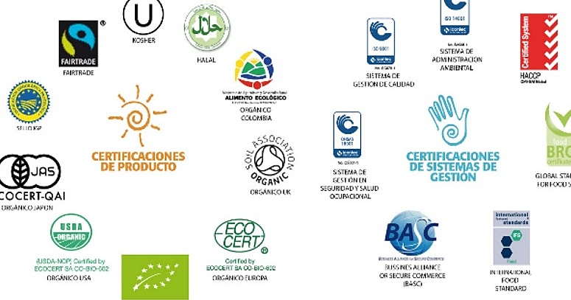
Situación actual de las empresas exportadoras del Ecuador certificadas bajo Norma Internacional BASC y el Estándar Internacional del exportador
Competitividad internacional
Mercado internacional altamente competitivo
Adopción de certificaciones internacionales
Diferenciación nacional e internacional
Por pérdidas materiales y robos en las mercancías.
Generación de confianza y sostenibilidad con los clientes.
Resultados económicos e intangibles a largo plazo
Mayores oportunidades de ingreso a mercados globales

Slide 23
Situación actual de las empresas exportadoras del Ecuador certificadas bajo Norma Internacional BASC y el Estándar Internacional del exportador
Relación con los clientes
Ventaja de ingreso a mercados internacionales.
Ejecutar otros programas internacionales.
Homologar procesos de seguridad logística con filiales internacionales.
Confianza
Carta de presentación
Valor de la marca

Slide 24
Proposiciones
Metodología
Postulados

Slide 25
Proposiciones
Metodología
Método inductivo
Proposiciones
Análisis empíricos de expertos relacionados al tema de investigación.
Expresiones compuestas por dos o más enunciados vinculados entre sí con un significado no considerado como verdad o falsedad absoluta.
Estudio de casos particulares considerados como válidos permitiendo explicarlos de forma general.
Postulados
Construcción de perspectivas teóricas.
Reducciones proposicionales desde la combinación de las proposiciones existentes.

Slide 26
Proposiciones
Postulados
Demostrados en la investigación:
Postulado (a)
Postulado (b)
Postulado (k)
Si las empresas no implementan medidas de seguridad en su cadena logística, el control en las operaciones se vuelve más complejo y los riesgos de contaminación se incrementan.
Si aumenta el comercio internacional y el movimiento de contenedores, el seguimiento y control en la trazabilidad de la carga debe efectuarse debe efectuarse desde el origen hasta el destino final.
Si se establecen relaciones transparentes entre los grupos de interés, se cuida el activo intangible de la marca a nivel internacional.

Slide 27
Conclusiones y recomendaciones
Conclusiones
Recomendaciones

Slide 28
Conclusiones y Recomendaciones
Conclusiones
La globalización de los mercados ha incidido en el crecimiento del comercio internacional y del movimiento de mercancías a nivel mundial.
La cadena logística recorra mayores distancias y sean más los actores involucrados en su operación.
Existencia de distintas iniciativas para el control de la seguridad logística, siendo BASC una de ellas.
Objetivo específico 1
“Describir el entorno global de la seguridad de la cadena logística en el contexto del comercio internacional”.
Riesgos del sector exportador del Ecuador
Narcotráfico
Robo de la información
Lavado de activos
Sabotaje
5. Infiltración de personal delictivo
6. Vinculación con empresas ilegítimas
7. Clonación de sellos y contenedores

Slide 29
Conclusiones y Recomendaciones
Conclusiones
La certificación BASC permite crear una cultura de seguridad y conciencia en el manejo de las operaciones logísticas.
Objetivo específico 2
“Examinar la estructura de la Norma Internacional BASC V05-2017 y el Estándar Internacional del Exportador en la seguridad de la cadena logística internacional”.
Las principales herramientas para el control de los riesgos se basan en el cumplimiento de los requisitos de la norma y del estándar.
Capacidad de responder eficazmente frente a la materialización de cualquier riesgo.

Slide 30
Conclusiones y Recomendaciones
Conclusiones
Las empresas reflejan confianza y credibilidad a todos los stakeholders involucrados en la cadena logística.
Objetivo específico 3
“Determinar la situación actual de las empresas exportadoras del Ecuador certificadas bajo la Norma Internacional BASC y el Estándar Internacional del Exportador”.
Constituye un determinante para la exportación segura y generación de ventajas competitivas.
Los destinos de exportación de las empresas certificadas son países con alto riesgo de comercialización de sustancias ilícitas.

Slide 31
Conclusiones y Recomendaciones
Mejorar la seguridad de su cadena logística a través de la adecuada gestión de riesgos.
Proposición general
Disminuye la probabilidad de existencia de actividades ilícitas que aprovechen el comercio lícito.
Si la certificación Business Alliance for Secure Commerce (BASC) aporta al sector exportador del Ecuador en la seguridad de la cadena logística internacional, el comercio internacional es seguro y sostenible.
Genera una relación transparente con los asociados al negocio.
Es un determinante para el desarrollo de competitividad empresarial.
CONTINUIDAD DEL NEGOCIO

Slide 32
Conclusiones y Recomendaciones
Recomendaciones
Para las empresas exportadoras
Desarrollar mecanismos para la gestión de los riesgos relacionados a temas delictivos
Implementar procedimientos para la adecuada selección de proveedores de salida
Calificarse como Operador Económico Autorizado (OEA)

Slide 33
Conclusiones y Recomendaciones
Recomendaciones
Obligatoriedad del cumplimiento de normas de seguridad en la cadena logística
Crear una adecuada infraestructura logística
Elaboración de un Plan de Prevención
Convenio para la homologación de las normas de seguridad
Para las autoridades gubernamentales

Slide 34
“No lograremos disfrutar del desarrollo sin seguridad y no lograremos disfrutar de seguridad sin desarrollo”
Kofi Annan
Ex - Secretario General de la ONU
Organización de las Naciones Unidas
Gracias

